Slide 1





科学数据管理与应用小组汇报
2021.03 – 2021.07
上证指数股票预测分析

Slide 2
小组分工
宋世文 网络空间安全学院 2020E8018682088
背景介绍、PPT整合；
姚志伟 网络空间安全学院 2020E8018682129
数据获取
郭 威 网络空间安全学院 202028018670057
股票指标分析（重叠类指标导入，动量指标，成交量指标，波动率指标分析）
史梦瑶 网络空间安全学院 202028018670069
股票指标分析（价格指标，周期性指标，股市特定规律形态识别）
宋小祎 网络空间安全学院 202028018670085
分析lstm，GRU，双向lstm这三个预测

Slide 3
目录
01
研究背景
02
数据获取
03
指标分析
04
模型分析

Slide 4
第一章节
研究背景

Slide 5
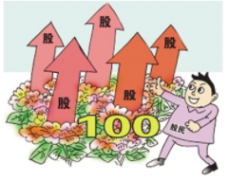
研究背景
纵观中国股市20余年的发展历程，可谓是崎岖艰难、坎坷不平、极为不易，从创立时的一片茫然，到认识过程中的盲目崇拜，从高潮时的一片疯狂，到低迷时的一片叹息，甚至一片谩骂，无论是决策层还是管理层，无论是企业还是投资者，都经历过各种心跳、各种窒息、各种欢欣鼓舞、各种痛苦万分。
应当说，股市的快速发展，不仅是中国经济发展的一个缩影，也是中国经济发展逐步走向成熟的标志之一。一个成熟的经济体，如果没有股市这样的融资平台、交易平台、发展平台、检验平台，是不可想象的。因为，从发达国家的经验来看，一定程度上，股市比其他金融手段、金融调控方式更加受到企业和投资者的欢迎与认可。

Slide 6
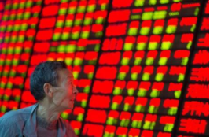
研究意义
中国股市现状：
1、投资能力较弱，存在投机行为过度现象。
随着经济的迅速发展，目前，我国股票市场出现了投资高涨的投资热情，然而，股票市场参与者在进行投资时，往往不会考虑长期价值投资，市场上短期投资行为比较普遍，投资者为了博得差价，获取收益，转手率较高，从而出现了投机过剩的行为，这是最明显的中国股市现状之一。
2、股权分置改革，影响股票的定价机制。定价机制是股票市场的核心机制，市场主要依靠价格的作用来实现资源的合理流动。
对股票进行预测分析可以为决策提供一定指导作用

Slide 7
第二章节
数据获取

Slide 8

数据获取
Tushare是一个免费、开源的python财经数据接口包。主要实现对股票等金融数据从数据采集、清洗加工 到 数据存储的过程，能够为金融分析人员提供快速、整洁、和多样的便于分析的数据，为他们在数据获取方面极大地减轻工作量，使他们更加专注于策略和模型的研究与实现上。

Slide 9
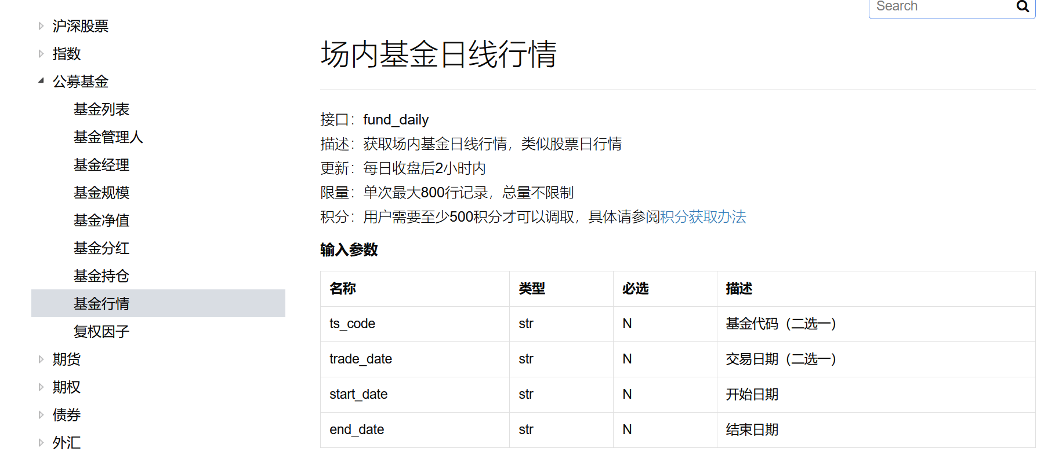
数据获取
使用基金行情接口，调用基金行情数据。
基金代码：510050.SH
交易的时间：2021.5.10 之前，20年内的数据
510050就是上证50ETF。由上海证券交易所编制，指数简称为上证50，代码510050，基日为2003年12月31日，基点为1000点。2004年1月2日正式发布并于上海证券交易所上市交易。
上证50指数ETF,就是拟合上证50指数为目标,其价格走势同上证50指数走势一致,买入一只ETF,就等于同时买进五十只绩优的股票。

Slide 10
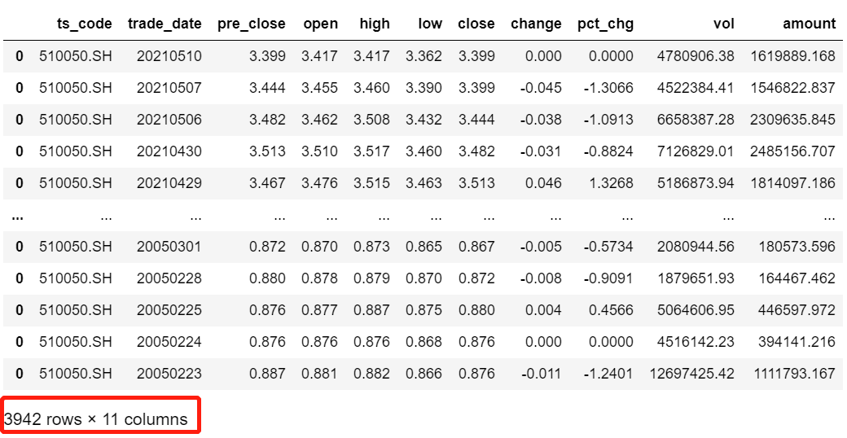
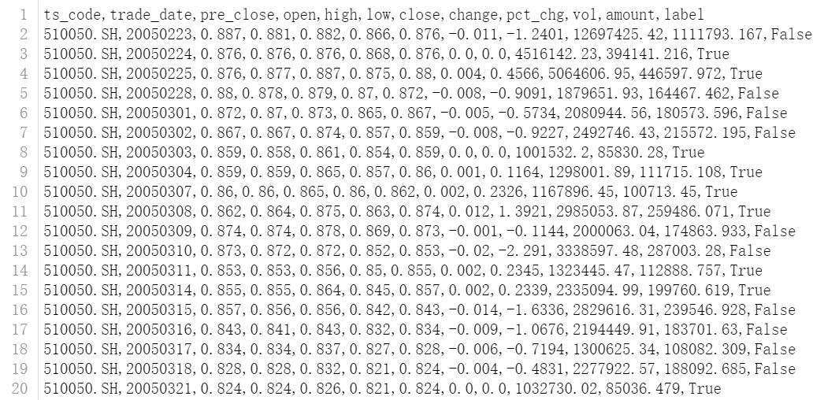
数据存储
Tushare返回的数据格式是pandas DataFrame类型。非常便于使用python进行处理。
获取到3942 rows x11 columns 的数据，经过预处理之后，存储为CSV文件格式。

Slide 11
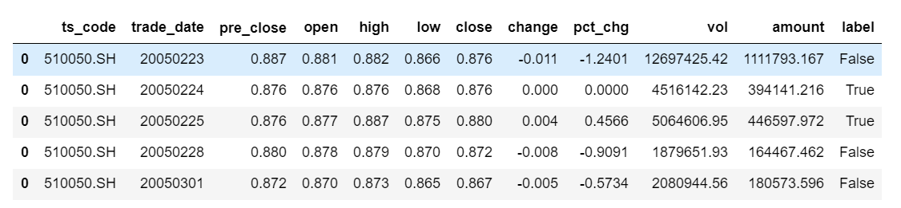
数据预处理
名称 | 描述 | 名称 | 描述
ts_code | TS代码 | low | 最低价(元)
trade_date | 交易日期 | close | 收盘价(元)
pre_close | 昨收盘价(元) | change | 涨跌额(元)
open | 开盘价(元) | pct_chg | 涨跌幅(%)
high | 最高价(元) | vol | 成交量(手)
amount | 成交额(千元)
Notes:
根据涨跌情况加上lable标签

Slide 12

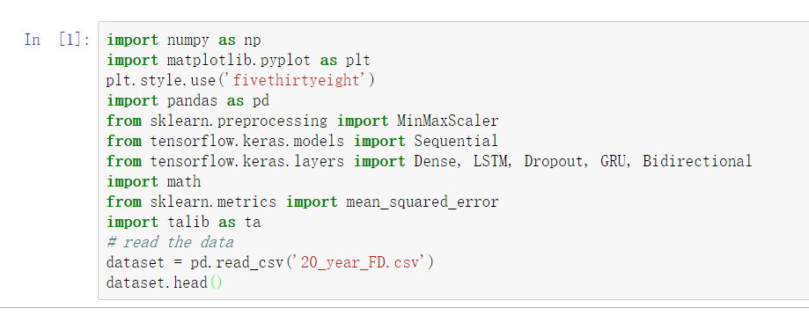
导入所需库，并读取数据
taLib是一个Python金融指数处理库。它包含了很多数据分析里的常用参数指标。广泛应用于交易软件，和金融市场数据进行技术分析。

Slide 13
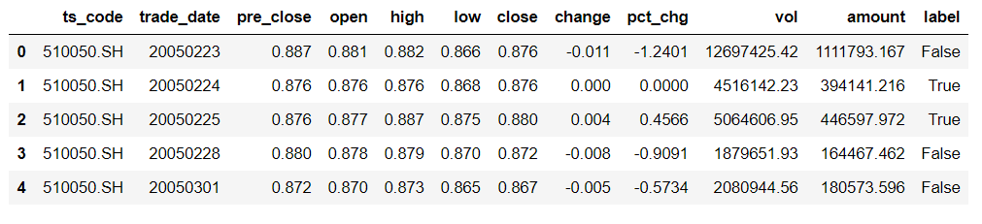
读取结果

Slide 14
第三章节
指标分析

Slide 15

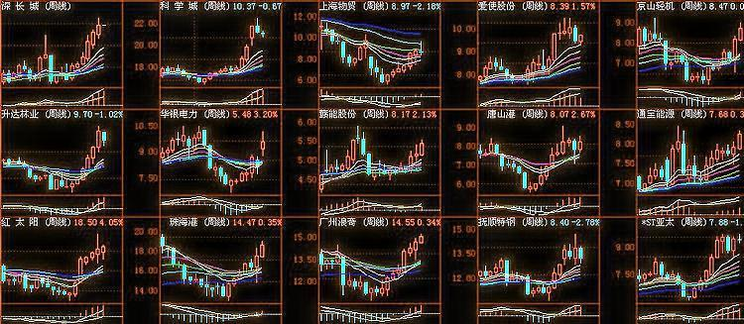

指标分析
股票指标是属于统计学的范畴，依据一定的数理统计方法，运用一些复杂的计算公式，一切以数据来论证股票趋向、买卖等的分析方法。

Slide 16
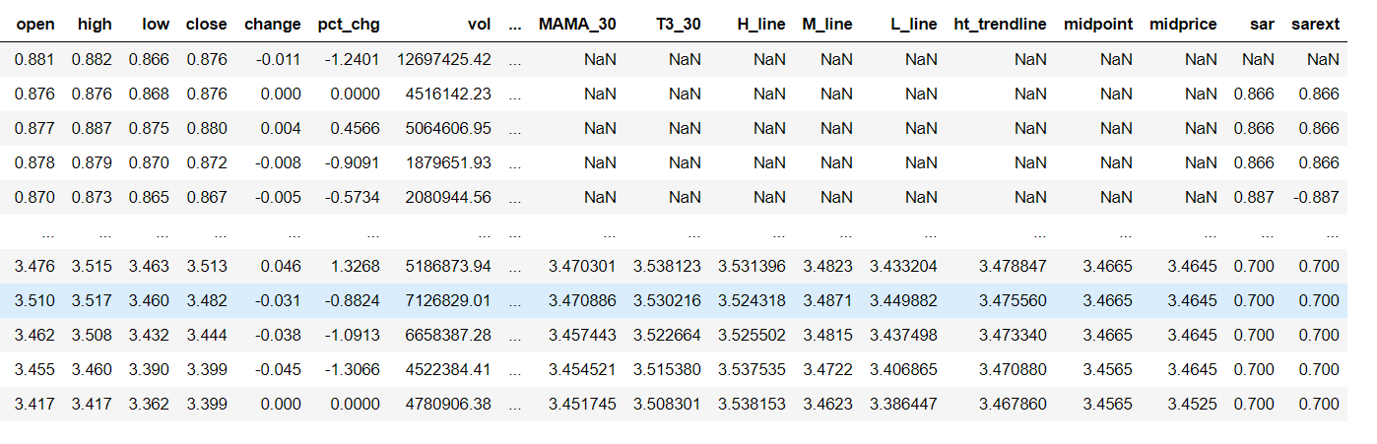
移动平均线（MA）分析
移动平均线（MA）具有趋势的特性，它比较平稳，越长期的移动平均线，越能表现稳定的特性，是一种趋势追踪工具。移动平均线存在一定的滞后效应。

Slide 17

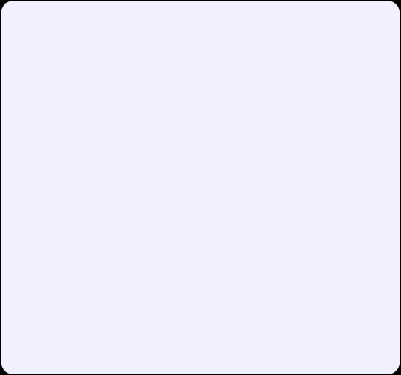
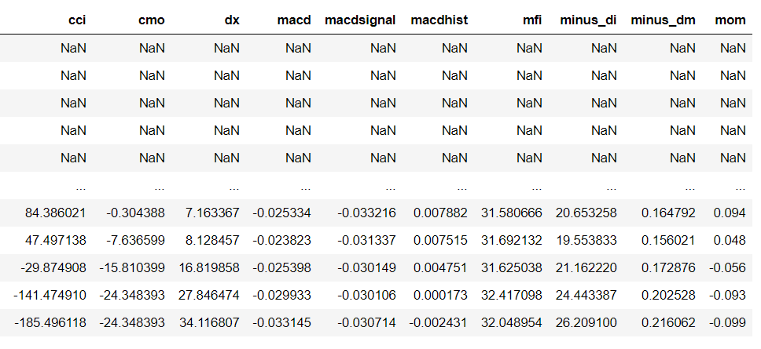
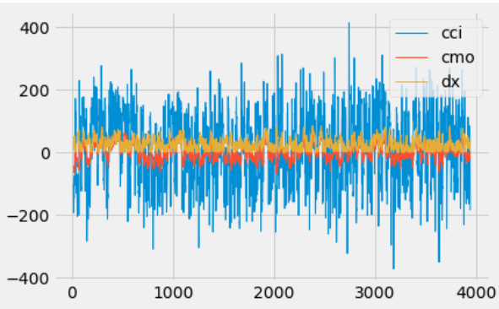

动量指标
动量指标是一种专门研究股价波动的技术分析指标，动量指标它以分析股价波动的速度为目的，研究股价在波动过程中各种加速、减速、惯性作用以及股价由静到动或由动转静的现象。

Slide 18
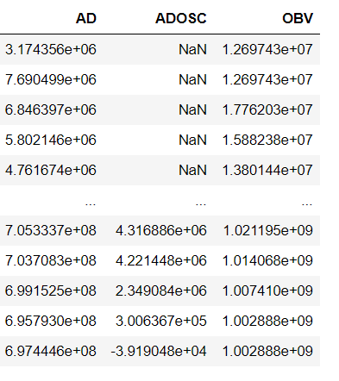
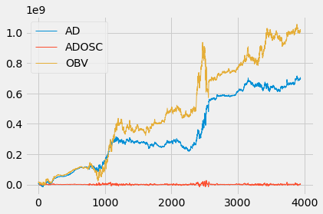
成交量指标
股市成交量指标,股市成交量可以看出股票突破或反转的发生，因此投资者可以据此采取顶先建仓入市或抛出，以实现收益最大化。

Slide 19
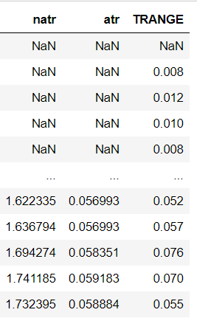
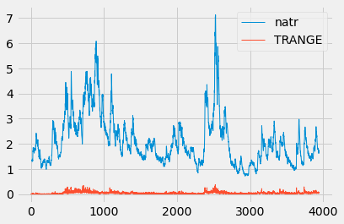
波动率指标
波动率是由当天的股价与一定的天数之前的某一天股价比较，其变动速度的大小,来反映股票市变动的快慢程度。波动率的变化超前于股票价格的变化，具有事先探测股价买卖供需力量的强弱。

Slide 20
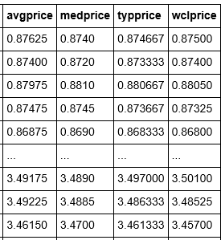
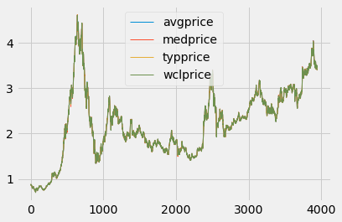
价格指标
股票价格指标参考值包括：开盘价、收盘价、最高价、最低价、最新价、买入价、卖出价等

Slide 21
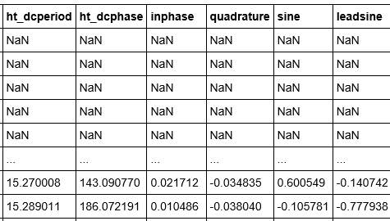
周期性指标
希尔伯特变换
希尔伯特变换-主周期
希尔伯特变换-主阶段
希尔伯特变换-相成分
希尔伯特变换-正弦波
希尔伯特变换-趋势与周期
函数名：HT_DCPERIOD 名称： 希尔伯特变换-主导周期 简介：将价格作为信息信号，计算价格处在的周期的位置，作为选择时的依据。

Slide 22

股市特定规律形态分析
这里用到的模式有六十多种，包括：两只乌鸦、三线打击、南方三星、舍子线、大敌当前、乌云压顶、上吊线、长脚十字、十字星星……
两只乌鸦形态的出现代表着市场上多方力量的消退。此时市场上出现了连续两个的高开走低，就会使得市场上多方的力量不足以支撑这种局面，所以在第三天的时候，价格开始向下回落，并且在第一天的白色蜡烛线的实体之内收盘，使得市场上因为第一天形成的上涨的缺口被消除。并且在第三天的时候，下跌的价格越低的话，说明后期市场下跌的可能性也就越大。总的来说，这就是股票暴跌的前兆。
经分析发现：股票价格在不同时间的走势曲线通常呈现众多形态，不同形态分别代表了不同的模式，从而呈现不同的意义。

Slide 23
第四章节
模型分析

Slide 24
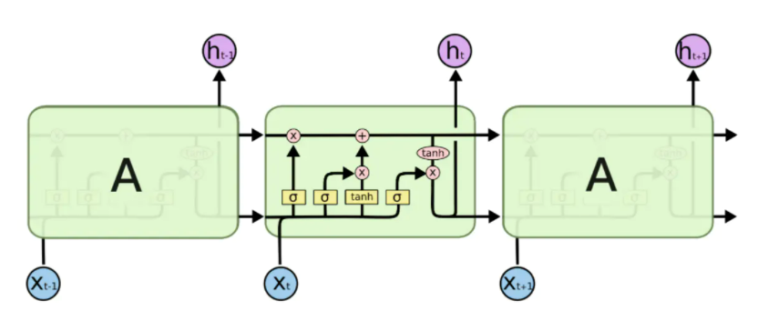
预测close收盘价格
原理：
通过对原始数据进行训练来尽量拟合close收盘价格走势，拟合好后的模型应该能够比较好的预测之后的close收盘价
网络模型：
LSTM（遗忘门，输入门和输出门）
GRU（更新门和重置门）
双向LSTM

Slide 25
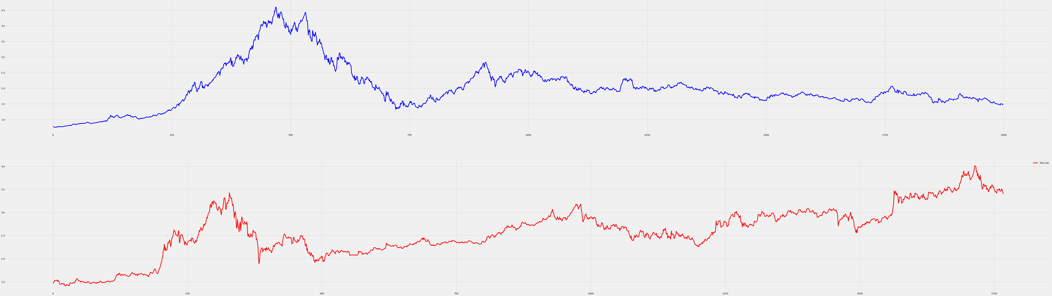
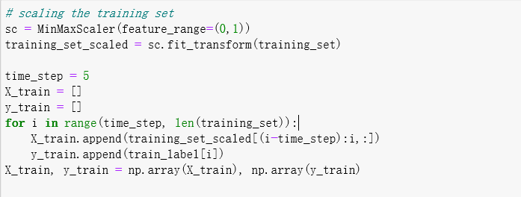
数据集的划分
训练集一共有2000个数据集，图中显示的的是pre_close列的数据，训练数据是源数据中去掉前三列的后4列数据，标签为close数据。

Slide 26
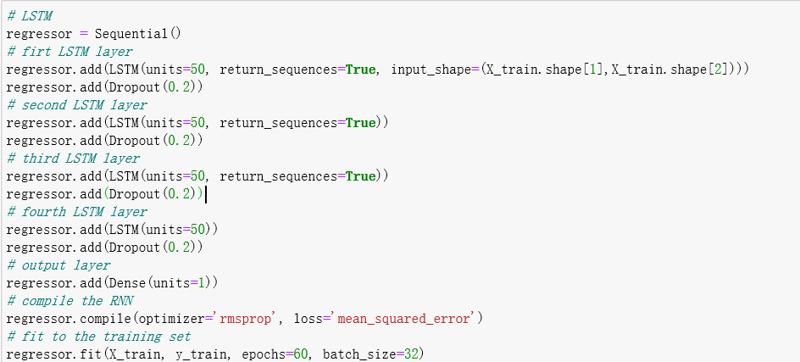
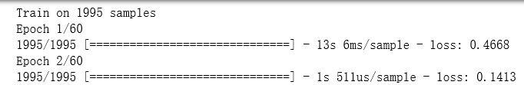
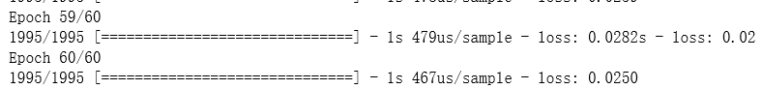
LSTM训练代码及结果

Slide 27
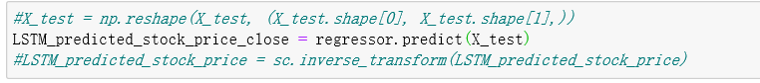
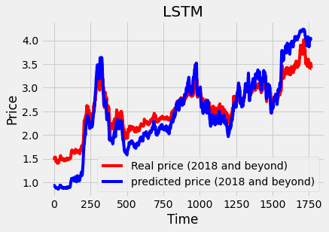
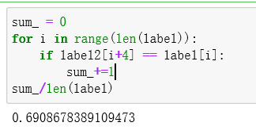
LSTM训练代码及结果
上边为LSTM预测的代码，模型结构构建好之后用测试集进行预测，下边左图为余下1750个样本的预测结果与真实标签的对比图，右图为准确率

Slide 28
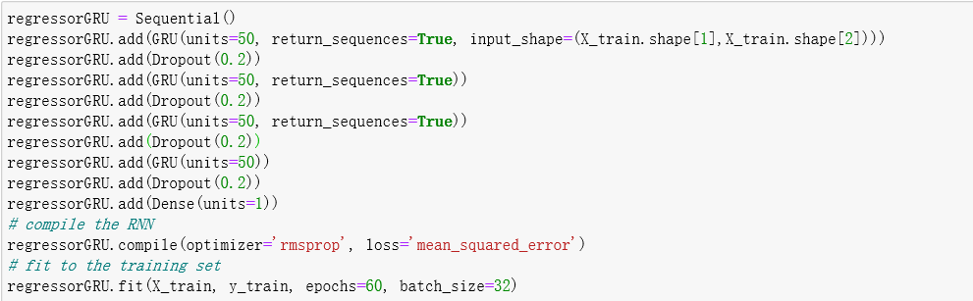
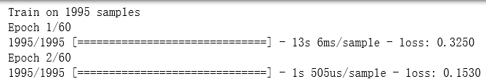
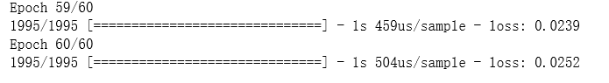
GRU训练代码及结果

Slide 29
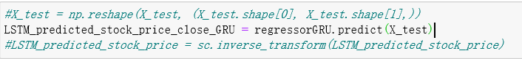
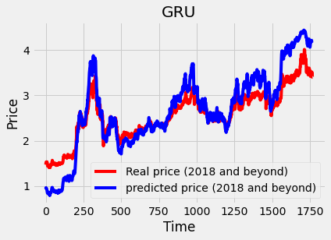
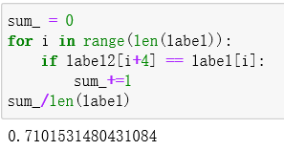
GRU训练代码及结果
上边为GRU预测的代码，模型结构构建好之后用测试集进行预测，下边左图为余下1750个样本的预测结果与真实标签的对比图，右图为准确率

Slide 30
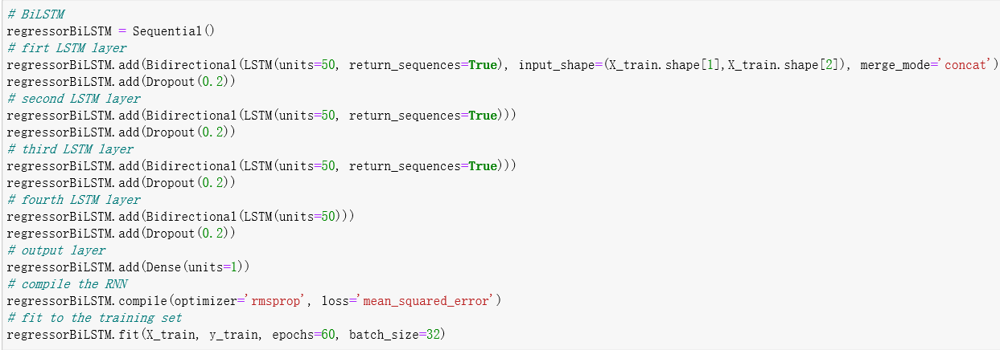
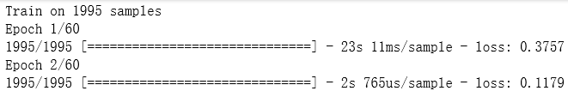
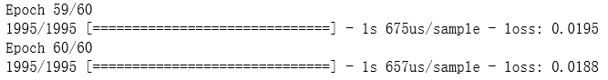
双向LSTM训练代码及结果

Slide 31
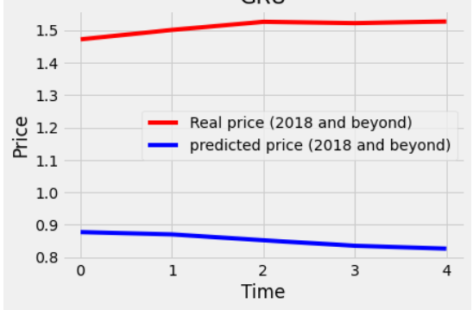
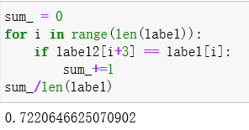
双向LSTM训练代码及结果
上边为双向LSTM预测的代码，模型结构构建好之后用测试集进行预测，下边左图为前五个样本的预测结果与真实标签的对比图，右图为准确率

Slide 32
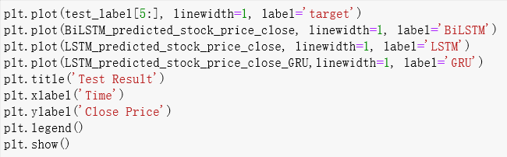
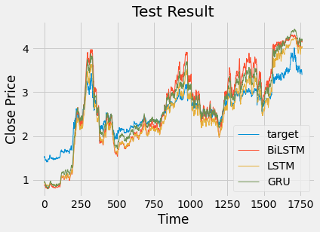
三种模型和真实值的对比结果
左图为结果的可视化代码，右图为可视化的模型预测结果

Slide 33
科学数据管理与应用小组汇报
Thanks!

